Slide 1
PAŠVADĪTAS MĀCĪŠANĀS PRASME SĀKUMSKOLĒNAM
Salaspils 1. vidusskolas direktora vietniece mācību darbā
Mg. paed. LINDA KRASTIŅA

Slide 2
Kas ir pašvadīta mācīšanās un kā to apgūt?
Pašvadīta mācīšanās
Bērns – patstāvīgs sava izziņas procesa vadītājs
Kas ir pašvadīta mācīšanās, un kāpēc tā nepieciešama?
Pašvadīta mācīšanās - viena no caurviju prasmēm
Pašvadīta mācīšanās kā trenējama prasme

Slide 3
Pašvadītas mācīšanās prasmes palīdzēs:
sasniegt augstākus mācību rezultātus,
kļūt motivētākam un pārliecinātākam par sevi,
ātrāk pielāgoties dažādām dzīves situācijām,
kontrolēt savas emocijas un apzināties, kuri apstākļi veicina un kuri kavē mācīšanos,
sadarboties ar citiem,
apzināties, kāds atbalsts nepieciešams, lai sasniegtu izvirzīto mērķi.

Slide 4
Pašvadītu mācīšanās prasmju trenēšana sākumskolā
Skolotāja demonstrētas darbības, savu darbību komentēšana, pamatošana.
Sasniedzamo rezultātu (SR) izvirzīšana, apzināta veicamo uzdevumu sasaiste ar SR.
Uzdevumi, jautājumi, lai apzināti spriestu par mācīšanās darbībām.
IT izmantošana. Bibliotēkas izmantošana.
Stratēģiju mācīšana, darbību soļu piedāvāšana, sakārtošana vai izveide.
Atgādņu veidošana un izmantošana.
Teksta satura plānošana, domu un ideju strukturēšana, arī vienkāršos grafiskos attēlos. Procesa un paveiktā pārrunāšana ar citiem.
Mācīšanās kopā ar kādu (daloties zināšanās, skolēns kā skolotājs).
Sava darba uzraudzīšana un pilnveidošana, arī sadarbojoties.
Pašpārbaude atbilstoši noteiktiem kritērijiem (arī kritēriju izveide) vai SLA.

Slide 5
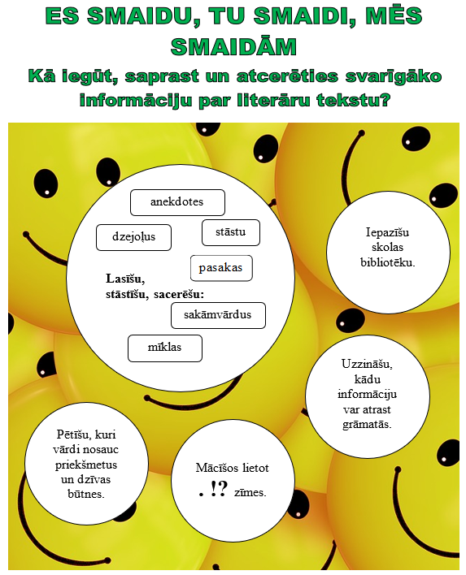
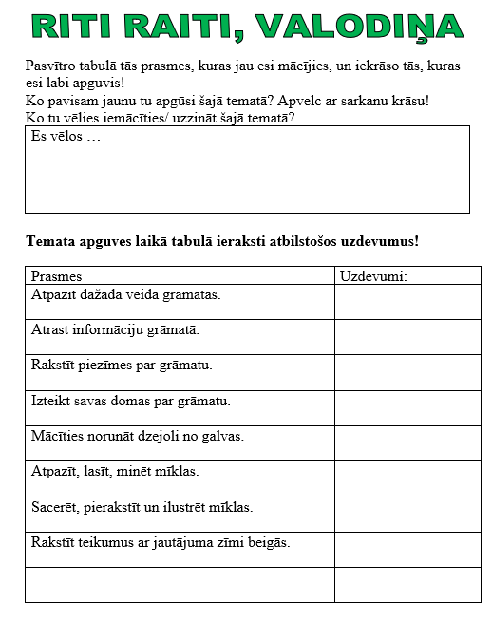
Izpratnes veidošana par uzdevumu atbilstību SR. Mērķu izvirzīšana
Plānošana
Uzraudzīšana
Novērtēšana
Motivācija
Apzināta mācīšanās

Slide 6
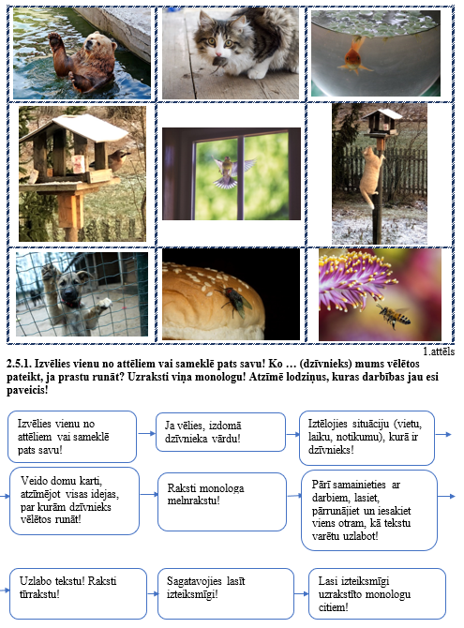
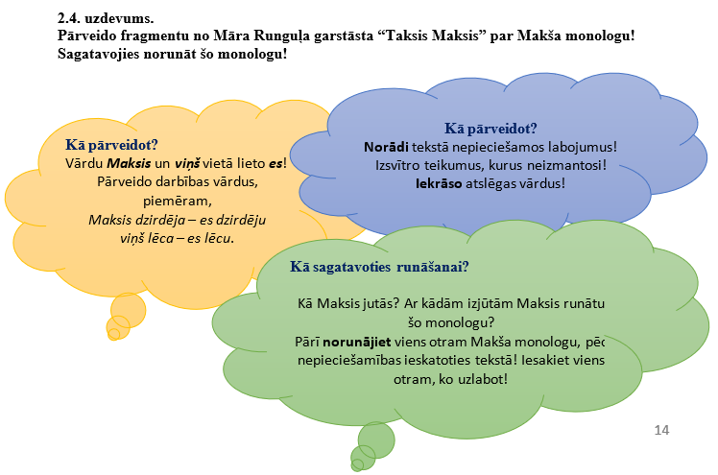
Uzraudzīšana (darbību soļi).

Slide 7
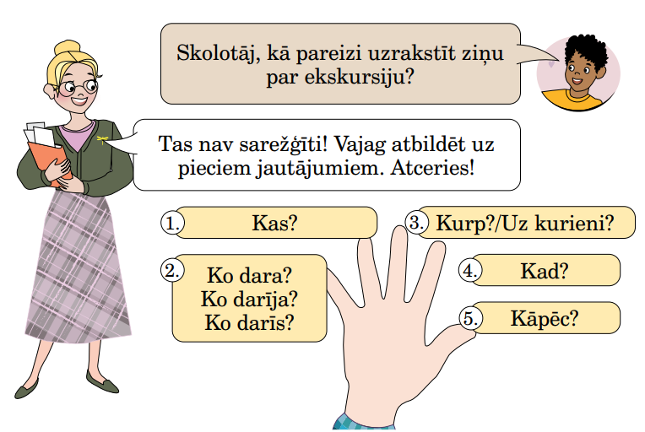
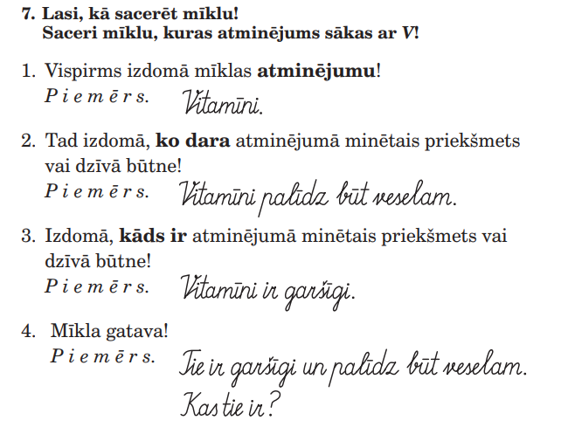
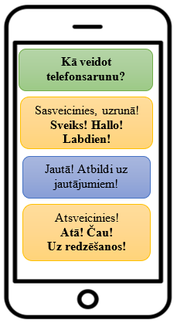
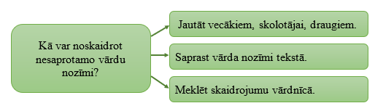
Secīgu darbību soļi, stratēģijas

Slide 8
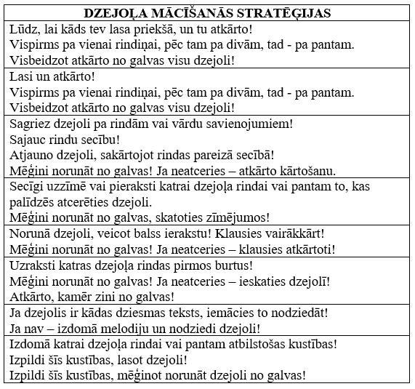
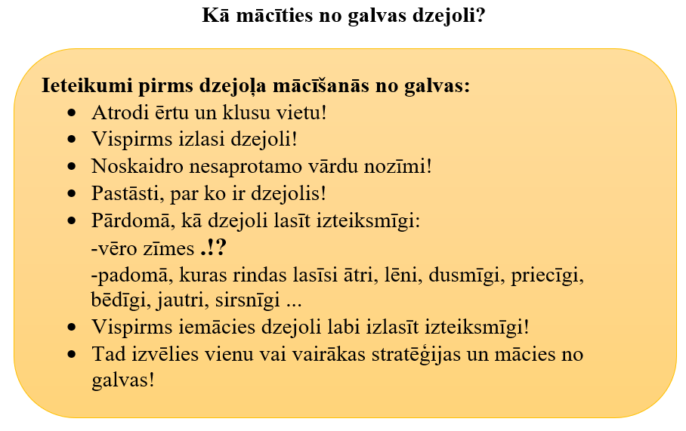
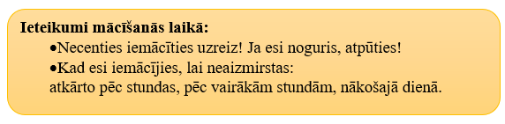

Stratēģiju apguve un izmantošana, refleksija

Slide 9
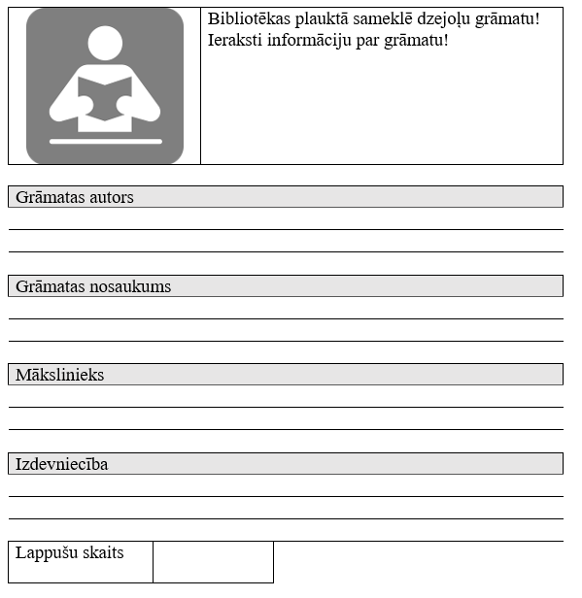
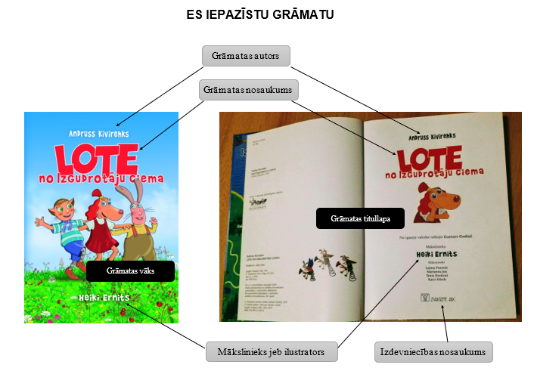
Atgādnes pašvadītai skolēna darbībai / Bibliotēkas izmantošana

Slide 10
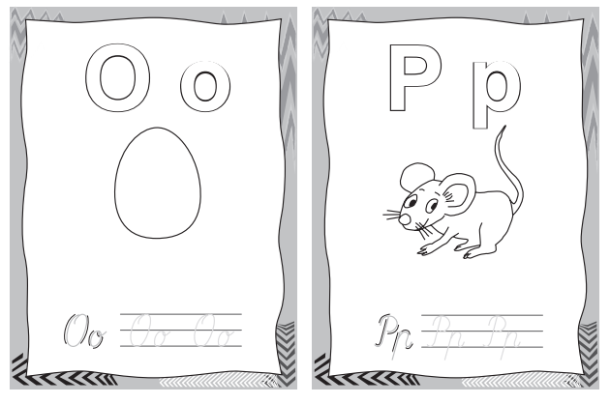
Skolēnu veidotas atgādnes pašvadītai darbībai

Slide 11
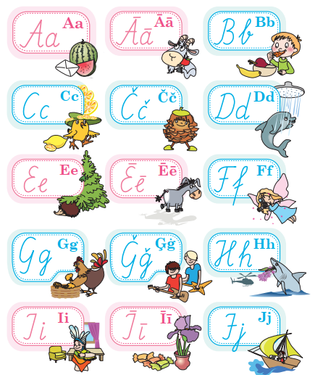
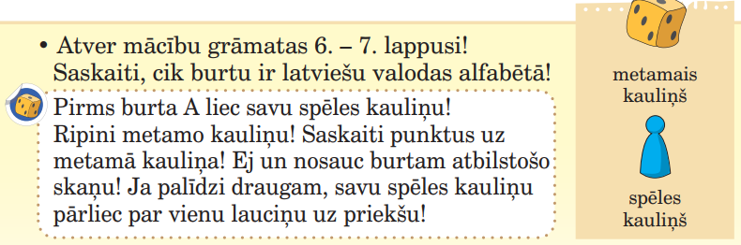
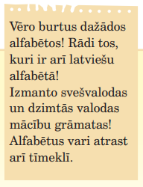
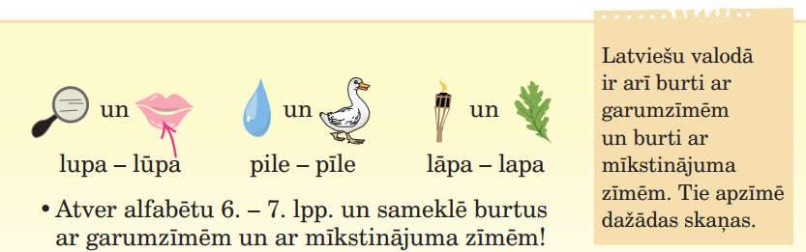
Atgādņu regulāra izmantošana

Slide 12
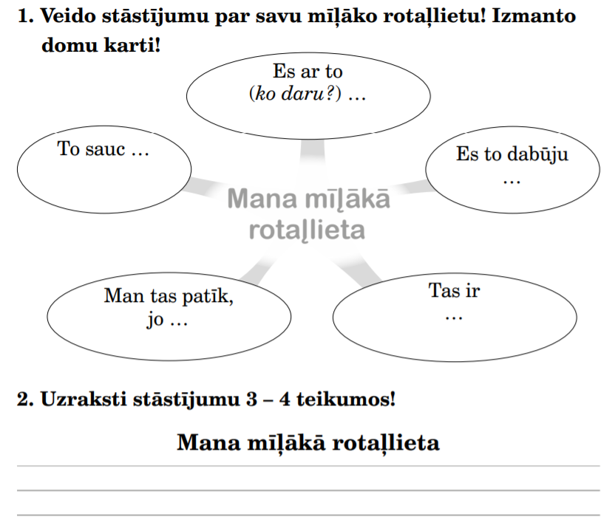
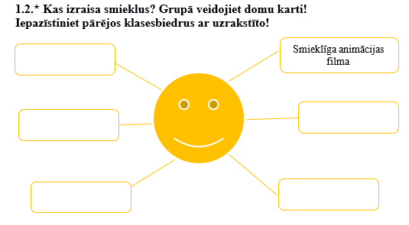
Domu un ideju strukturēšana pirms sava teksta veidošanas

Slide 13
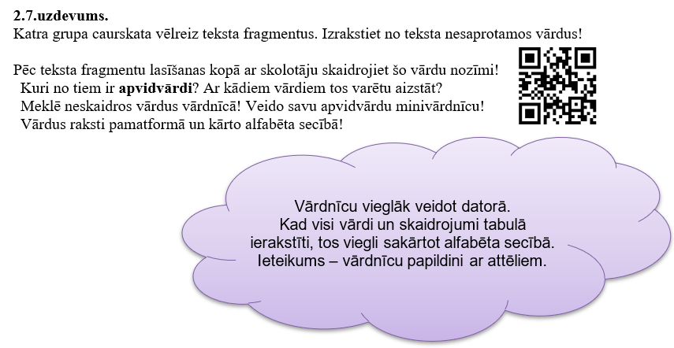
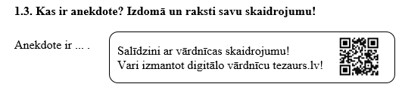
IT izmantošana informācijas ieguvei un patstāvīgām mācībām
Digitālās vārdnīcas
Mācību lietotnes maciunmacies.lv
uzdevumi.lv
u.c.

Slide 14
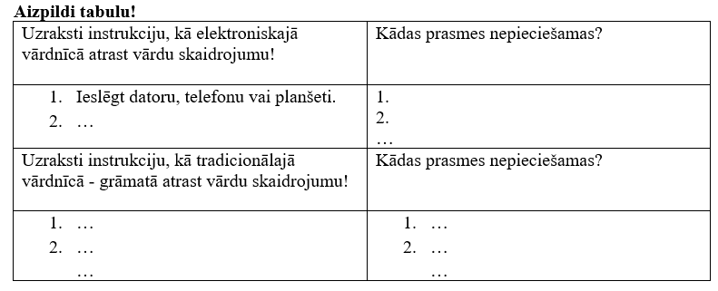
Jautājumi, lai apzināti spriestu par mācīšanās darbībām
Kuru vārdnīcu tu labprātāk izmantosi? Kāpēc?

Slide 15
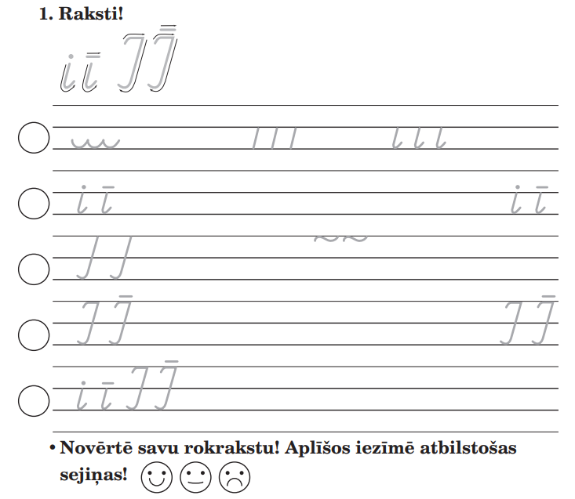
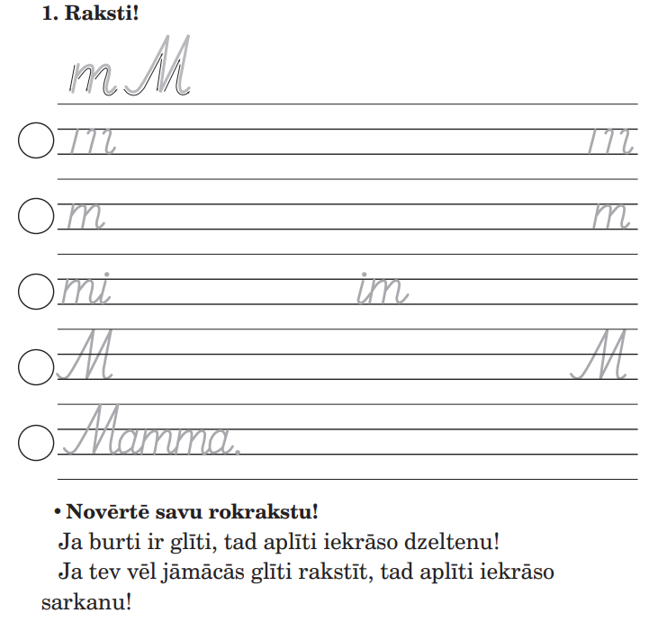
Novērtēšana, apzināta mācīšanās

Slide 16
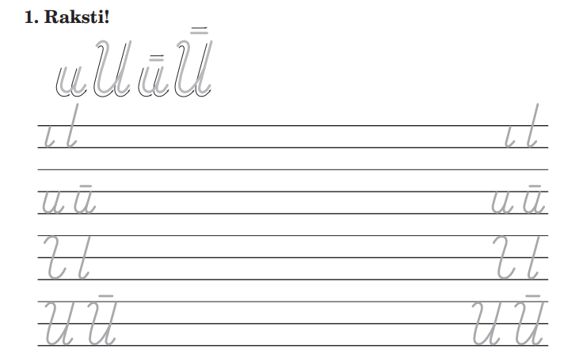


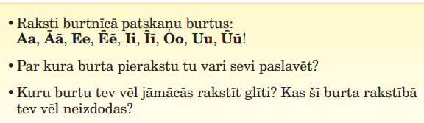
Novērtēšana, apzināta mācīšanās

Slide 17
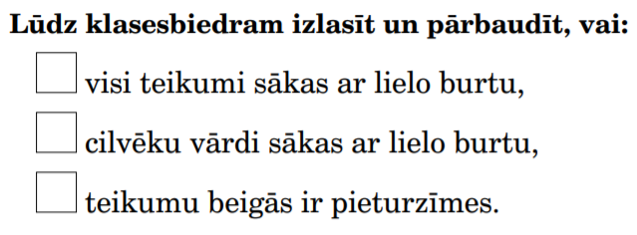
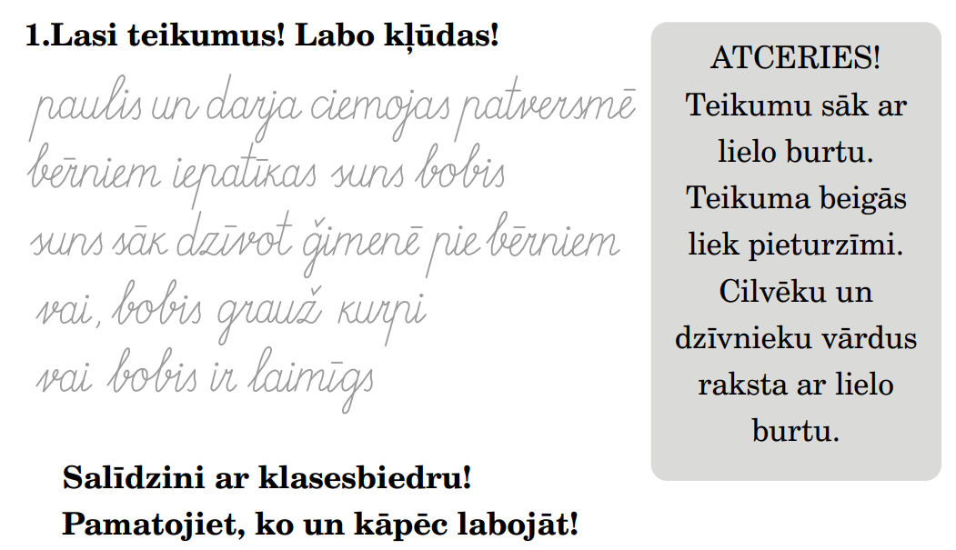
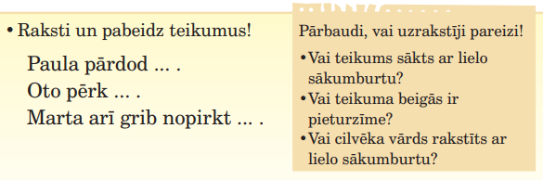
Sadarbība sava darba uzraudzīšanai un pilnveidošanai
Notes:
klase. 5. temats.
4. klase. Vai dzīvniekiem ir valoda?

Slide 18
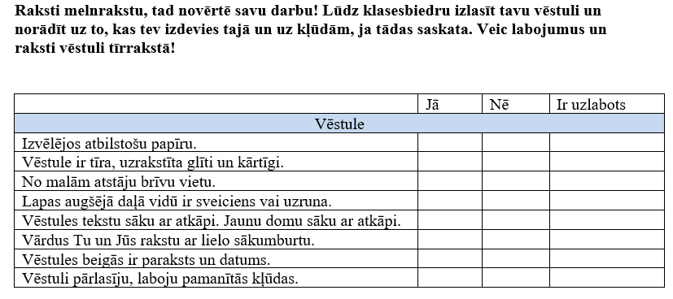
Sadarbība sava darba uzraudzīšanai un pilnveidošanai

Slide 19
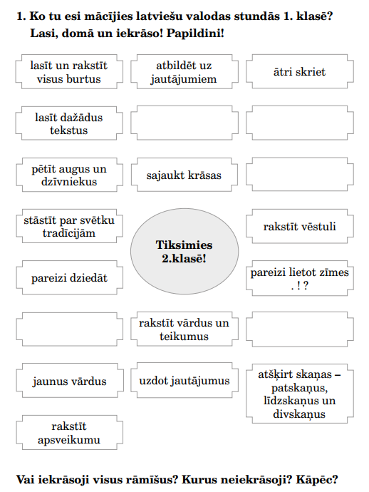
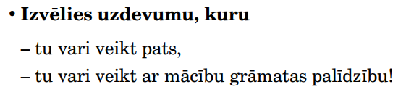
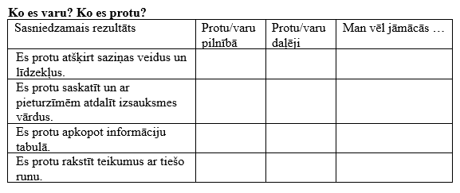
Novērtēšana, apzināta mācīšanās

Slide 20
Literatūras saraksts
Krastiņa, L. (2020). Latviešu valoda. 1.-3. klasei. Mācību līdzeklis. Rīga: Valsts izglītības satura centra (VISC) īstenotā projekta “Kompetenču pieeja mācību saturā” datu bāze "mape.skola2030.lv”
Krastiņa, L. (2020). Latviešu valoda. 4.-6. klasei. Mācību līdzeklis. Rīga: Valsts izglītības satura centra (VISC) īstenotā projekta “Kompetenču pieeja mācību saturā” datu bāze "mape.skola2030.lv”
Krastiņa, L. (2020). Lietpratības izglītības īstenošanas iespējas latviešu valodas kā dzimtās valodas mācību priekšmetā sākumskolā. LiepU maģistra darbs (4. un 5.pielikums). Pieejams: https://www.researchgate.net/publication/353600677_Lietpratibas_izglitibas_istenosanas_iespejas_latviesu_valodas_ka_dzimtas_valodas_macibu_prieksmeta_sakumskola_Magistra_darbs_pedagogija
Mickeviča, S., Fekļistova, M., Zariņa, S., Krastiņa, L., Valdmane, L., Vaivade, V. (2021). Latviešu valoda mazākumtautību skolā. 1. klase. LVA mācību līdzekļu komplekts 1.klasei (sagatavošanā). Pieejams: https://maciunmacies.valoda.lv/maci/sakumskolai#2tab
Pašvadītas mācīšanās ceļvedis. IM projekts «Stiprāki kopā». Projekta vadītāja Mencendorfa, L. Pieejams: https://www.iespejamamisija.lv/pasvaditas-macisanas-celvedis
Gibbons, M. (2002). The Self – Directed Learning Handbook. USA: Jossey – Bass A Willey Imprint. Pieejams: http://staffnew.uny.ac.id/upload/132326892/pendidikan/maurice-gibbons-self-directed-learning-handbook-challenging-adolescent-students-excel-jossey-bass-20.pdf
Montessori, M. (2019). Apsorbējošais prāts. Rīga: SIA Jāņa Rozes apgāds
Caurviju prasmes. Pašvadīta mācīšanās. Skola2030. Pieejams: https://www.skola2030.lv/lv/macibu-saturs/merki-skolenam/caurviju-prasmes
Vanags, E. (2019). Pašvadīta mācīšanās – kas tas ir? Skola2030. Pieejams: https://www.skola2030.lv/lv/jaunumi/blogs/pasvadita-macisanas-kas-tas-ir
Vordermane, K. (2019). Mācīšanās prasmes. Ilustrēta rokasgrāmata. Rīga, Zvaigzne ABC

